Slide 1
Педагогическая диагностика успешности младших школьников как средство повышения эффективности образовательного процесса

Slide 2
Изменения в контрольно-оценочной деятельности с соответствии с ФГОС НОО

Slide 3
Изменения в контрольно-оценочной деятельности с соответствии с ФГОС НОО

Slide 4
II. Требования к результатам освоения основной образовательной программы начального общего образования
Пункт 9.
Стандарт устанавливает требования к результатам обучающихся, освоивших основную образовательную программу начального общего образования:
личностным, включающим готовность и способность обучающихся к саморазвитию, сформированность мотивации к обучению и познанию.
метапредметным, включающим освоенные обучающимися универсальные учебные действия (познавательные, регулятивные и коммуникативные), обеспечивающие овладение ключевыми компетенциями, составляющими основу умения учиться, и межпредметными понятиями.
предметным, включающим освоенный обучающимися в ходе изучения учебного предмета опыт специфической для данной предметной области деятельности по получению нового знания, его преобразованию и применению, а также систему основополагающих элементов научного знания, лежащих в основе современной научной картины мира.

Slide 5
Оценка метапредметных результатов освоения основной образовательной программы начального общего образования
овладение способностью принимать и сохранять цели и задачи учебной деятельности; поиск средств ее осуществления
освоение способов решения проблем творческого и поискового характера
умение планировать, контролировать и оценивать учебные действия в соответствии с поставленной задачей и условиями её реализации; определять наиболее эффективные способы достижения результата
овладение логическими действиями сравнения, анализа, синтеза, обобщения, классификации по родовидовым признакам, установления аналогий и причинно-следственных связей, построение рассуждений, отнесения к известным понятия
Notes:
Педагогическая диагностика позволяет оценить изменения, происходящие в развитии учащихся.

Slide 6
ПЕДАГОГИЧЕСКАЯ ДИАГНОСТИКА КАК ОБЯЗАТЕЛЬНЫЙ КОМПОНЕНТ СИСТЕМЫ КОНТРОЛЯ И ОЦЕНКИ
Педагогическая диагностика является совокупностью познавательных усилий, служащих принятию актуальных педагогических усилий. (Klauer, 1978, кн. К. Ингенкампа, с. 7)
Педагогическая диагностика – это совокупность приёмов контроля и оценки, направленных на решение задач дифференциации учащихся, а также совершенствования учебных программ и методов педагогического воздействия. (Российская педагогическая энциклопедия, гл. ред. В. В. Давыдов, т. 2 с. 123)
Педагогическая диагностика – это совокупность специально подобранных и систематизированных заданий, которые позволяют:
– определить особенности усвоения учащимися предметных знаний, умений и навыков
– выявить характер трудностей ученика и установить их причины
– установить уровень овладения учебной деятельностью
– оценить изменения, происходящие в развитии учащихся
Notes:
Педагогическая диагностика позволяет выявить:
качество усвоения учащимися учебного материала, и прежде всего - умение детей применять свои знания в новой ситуации, самостоятельно находить способ решения учебной задачи, сопоставлять текст задачи с возможными вариантами ее решения, выбирать правильный ответ, выполняя при этом мыслительные операции анализа, синтеза, сравнения, обобщения; уровень самостоятельности учащихся, сформированности у них самоконтроля и самооценки; обнаружить, как действуют учащиеся при выполнении заданий, имеющих не одно, а несколько правильных решений; насколько сформирована у школьника учебная деятельность: как он выполняет учебные действия, как умеет задавать себе вопросы по ходу выполнения того или иного задания, как проверяет и обосновывает каждый шаг решения, как выбирает из текста данные, необходимые для выполнения задания, как умеет объяснить, на каком основании выполнено то или иное действие; сколь различны по уровню мышления и развития отличники в одном и том же классе, как неожиданно ярко проявляют себя казалось бы, «средние» ученики. Выполнение заданий педагогической диагностики позволяет судить о гибкости мышления учащихся, о шаблонности или оригинальности их мышления. С помощью педагогической диагностики можно также определить, на каком уровне -репродуктивном или продуктивном - усвоены те или иные знания. Если это репродуктивный уровень, то задание выполняется по усвоенному образцу, ученик действует только по инструкции. Продуктивный уровень -ученик умеет самостоятельно осуществить поиск решения, может выбрать нестандартный способ действия.
Педагогическая диагностика дает возможность учителю оказать необходимую помощь каждому ученику. При этом очень большое значение имеет регулярность проведения диагностических работ (3 раза в год), дающая возможность сравнить результаты текущей диагностики с предыдущими. Анализируя диагностические работы, ошибки учеников, учитель может выявить трудности в усвоении способов работы, в формировании тех или иных учебных действий, недостатки самоконтроля и т.д.

Slide 7
Диагностика успешности обучения –
обязательное условие работы учителя сегодня
необходимо сместить акценты с контроля соответствия знаний, умений, навыков учащихся на контроль индивидуальной динамики продвижения каждого ученика;
контроль должен быть совместной деятельностью учителя и ученика, учащиеся должны быть полноправными субъектами контролирующей деятельности. Одним из проявлений такой деятельности должно быть самооценивание продвижения по предмету;
необходимо существенно усилить диагностическую функцию контроля, использовать результаты контроля как основу дифференцированной работы по предмету.
с учетом изменившихся приоритетных целей начального образования важно еще раз осмыслить, с какой целью, что и как необходимо контролировать и оценивать в начальной школе;
Педагогическая диагностика позволяет выявить:
качество усвоения учащимися учебного материала, и прежде всего – умение детей применять свои знания в новой ситуации, самостоятельно находить способ решения учебной задачи;
сопоставлять текст задачи с возможными вариантами ее решения, выбирать правильный ответ, выполняя мыслительные операции;
уровень самостоятельности учащихся, сформированности у них самоконтроля и самооценки; обнаружить как действуют учащиеся при выполнении заданий, имеющих не одно, а несколько правильных решений;
насколько сформирована у школьника учебная деятельность
Notes:
7
7
Соответственно потребовалась определённая методика , которая помогала бы дать учителю информацию о результатах обучения. Что реально знает об этом учитель? Как определить , формируются или нет у ребёнка компоненты учебной деятельности . Как проверить не на конец 4 класса , когда проверяются требования стандарта ,а в процессе обучения, начиная с первого класса . Ведь для нас важен не только результат , но и сам процесс. Авторами «Начальная школа XXI века» создана система заданий, дающая возможность диагностировать, что именно и почему не усвоил ученик, какие трудности имеются у него в овладении теми или иными учебными умениями. Педагогическая диагностика, построенная на содержании учебных предметов, выявляет не уровень знаний школьника, а уровень его языкового и математического развития , овладение универсальными учебными действиями .

Slide 8
Диагностическая работа включает в себя три блока заданий
2
Диагностика развития умственных операций: анализ, синтез, классификация, группировка, выбор нескольких решений
из ряда возможных
Диагностика качества знаний и уровня развития некоторых элементов учебной деятельности
1
Диагностика того, как обучение влияет на языковое развитие ученика, объём его активного и пассивного словарного запаса
3

Slide 9
Три уровня усвоения содержания
проверка воспроизведения знаний
применение знаний в знакомой ситуации
применение знаний в незнакомой ситуации
Notes:
Если проанализировать подобранный материал педагогической диагностики, то мы увидим ,что это не случайный набор заданий. К каждой теме подобраны задания трёх уровней. Три уровня усвоения содержания ставят задачу проверки воспроизведения знаний, применения знаний в знакомой ситуации, применения знаний в незнакомой ситуации, что связано со способностью к переносу имеющихся знаний и является важной особенностью, рефлексивностью мышления , выявляет продвижение в интеллектуальном развитии ребёнка , показывая нам уровень усвоения материала. Под качественным усвоением понимается не репродуктивный уровень (ученик действует только в соответствии с инструкцией, по усвоенному образцу), а умение учащегося самостоятельно осуществлять поиск решения, применить нестандартный способ действия, использовать приобретенные знания самостоятельно и творчески; осуществлять поиск дополнительной информации в соответствии с поставленной учебной задачей.

Slide 10
Виды заданий
Задания связаны с определением уровня ряда мыслительных операций
Проведение обобщения
Классификация
Группировка
Распознавание задачи, не имеющей решения
Проведение сравнения
Поиск нескольких возможных способов решения
Notes:
Часть заданий связана с определенным уровнем ряда мыслительных операций, таких как классификация, группировка, с проведением сравнения, обобщения.

Slide 11
Этапы
Педагогическая диагностика №1
Коррекционно-развивающая работа
Выявление причин устойчивых ошибок; характера возникающих затруднений
Педагогическая диагностика №2

Slide 12
Диагностика для 1 класса
Показатели педагогической диагностики к школьному обучению
уровень общего развития
степень развития неречевых функций
наличие дочисловых представлений
уровень развития речи

Slide 13
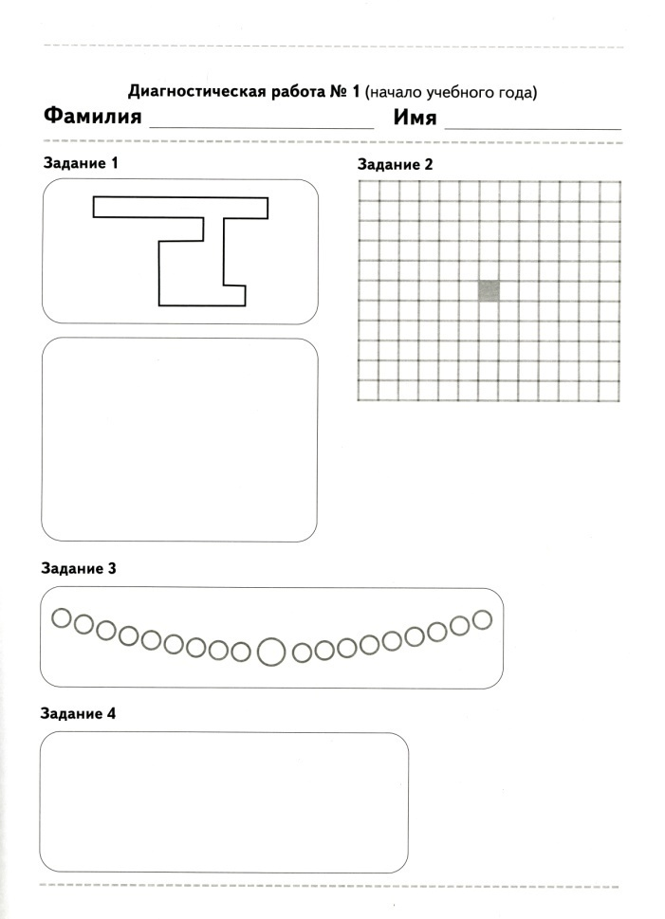
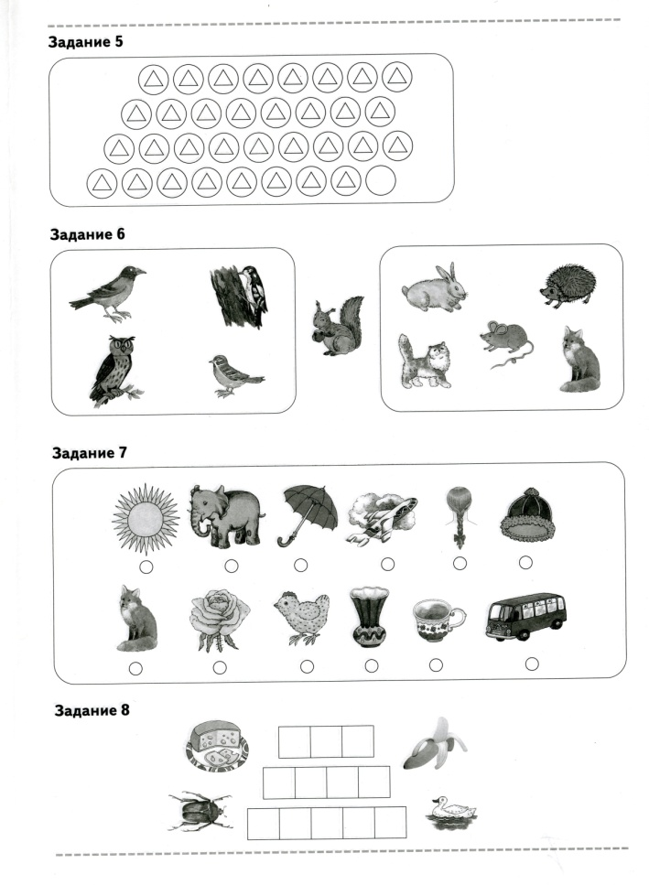
Диагностика для 1 класса
Зрительное восприятие, мелкой моторики
Умения сравнивать два множества по числу элементов, не выполняя пересчет
Умение находить основание, по которому может произведена классификация
Пространственное восприятие
Умение понять инструкцию
Сформированности фонематического слуха
Представление об операциях сложения и вычитания, моделирование ситуации
Сформированности предпосылок к успешному овладению звуковым анализом

Slide 14
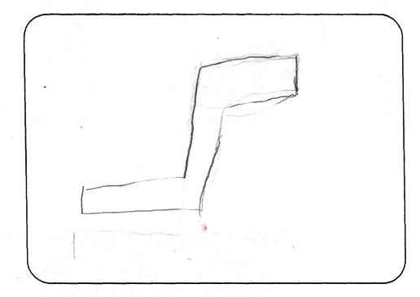
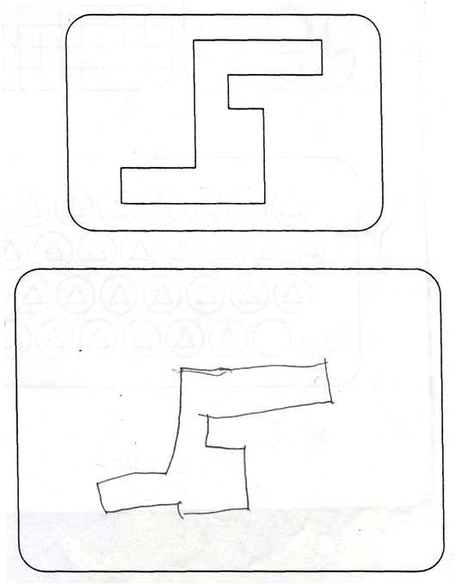
Диагностика для 1 класса
Умение воспроизводить фигуру, передавать форму фигуры,
соблюдая пропорции между элементами фигуры, умение рисовать прямолинейные отрезки,
проводить чёткие линии
Оценка выполнения
-изображена какая –либо замкнутая линия, но не схвачена общая форма фигуры
общая форма фигуры схвачена плохо, существенно изменены пропорции
изображена подобная фигура, но при этом пропорции слегка изменены, не везде соблюдается параллельность и прямые углы
изображена подобная или равная фигура, пропорции между элементами в основном сохранены

Slide 15
Диагностика для 1 класса

Slide 16
Пособия для диагностики, коррекции и контроля
контроль
коррекция
диагностика
Notes:
Если вы обратите внимание на эту схему , то увидите усиление диагностического компонента, а именно , что диагностика входит в систему контроля ,коррекции и оценки. С помощью разнообразных проверочных и контрольных работ учитель имеет информацию об усвоении (или не усвоении!) предметных знаний, требуемых программой. Но ни контрольная работа, ни диктант не раскрывают причину не усвоения этих знаний.
Необходимы четко выстроенные связи действий контроля с диагностикой причин трудностей младших школьников, с действиями по коррекции этих причин. Поэтому диагностика входит в эту систему как средство, которое позволяет точно отследить и скорректировать работу над возникающей проблемой и вынося ещё раз эту проблему на контроль показать продвижение ученика.

Slide 18
Пример сводной таблицы

Slide 19
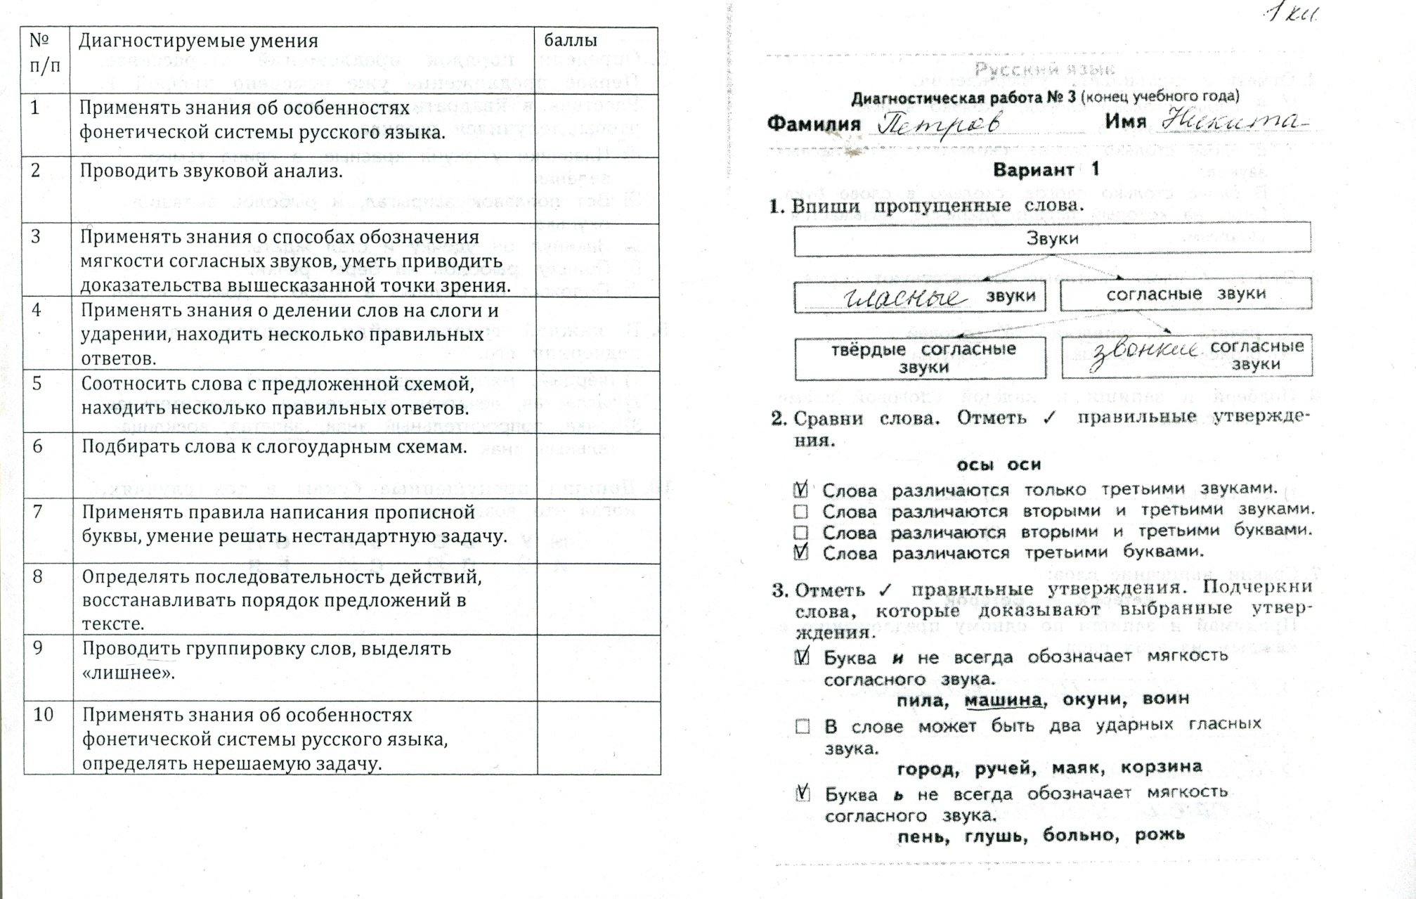
Пример диагностики 1 класс

Slide 20
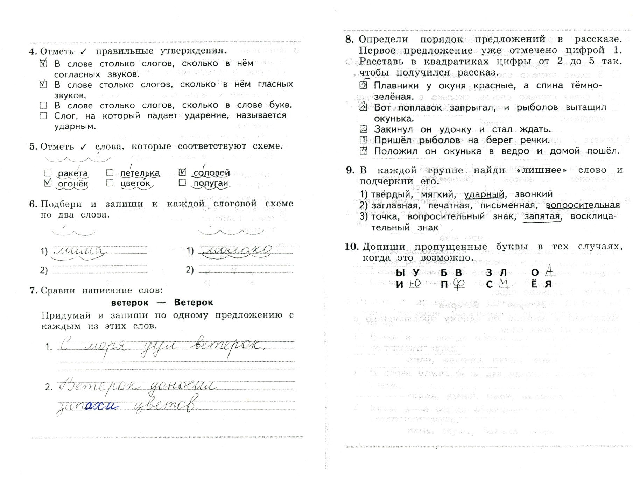
Пример диагностики 1 класс

Slide 21
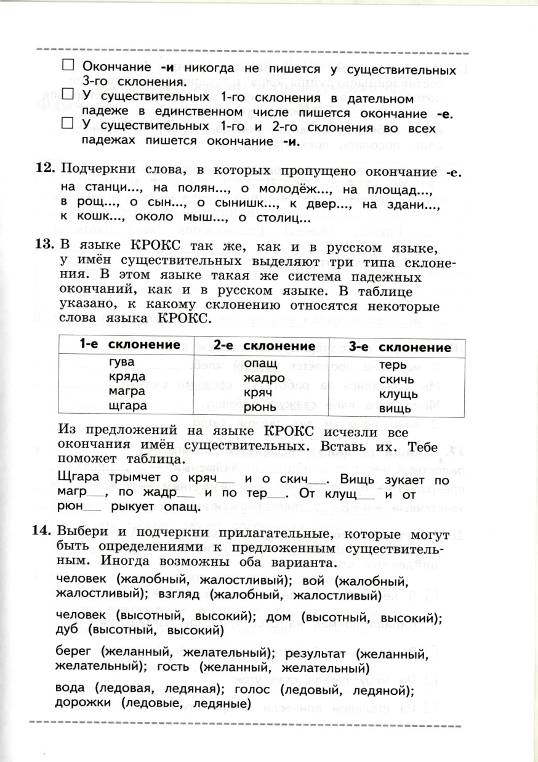
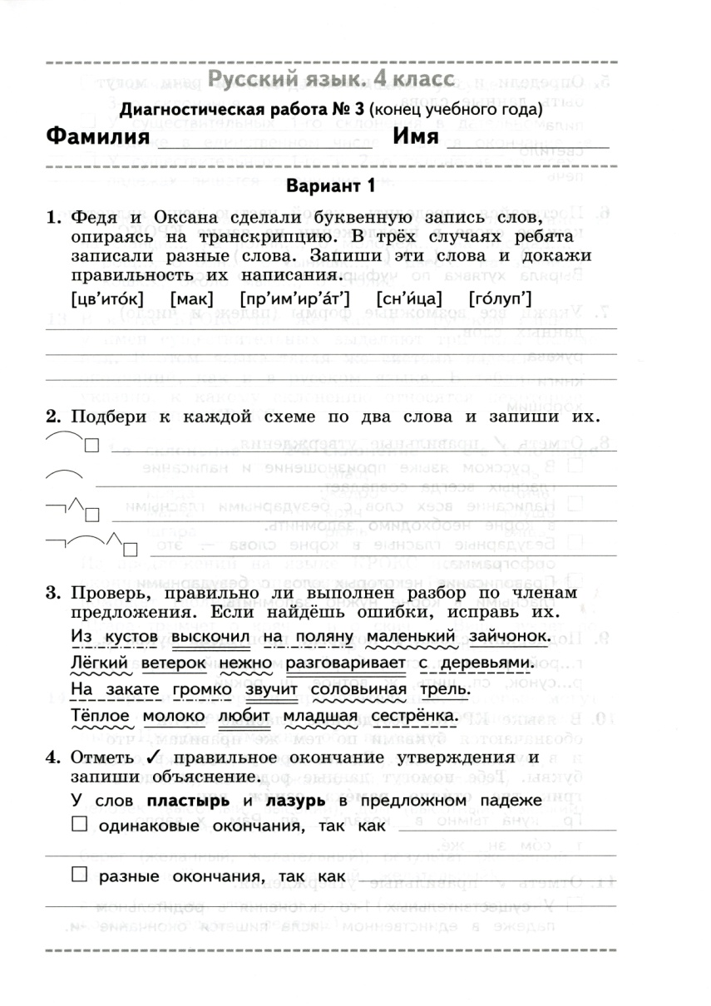
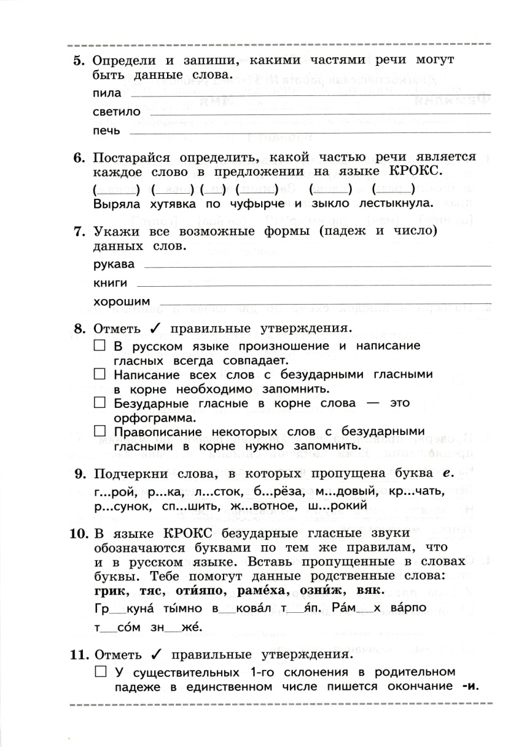
Педагогическая диагностика 4 класс (конец учебного года)

Slide 22
Коррекция и дифференциация
Дружим с математикой
2-4 классы
Е.Э.Кочурова
Я учусь писать и читать
1 класс
М.И. Кузнецова
Учусь писать без ошибок 2- 4 классы
М.И. Кузнецова
Я учусь считать
1 класс
Е.Э.Кочурова

Slide 23
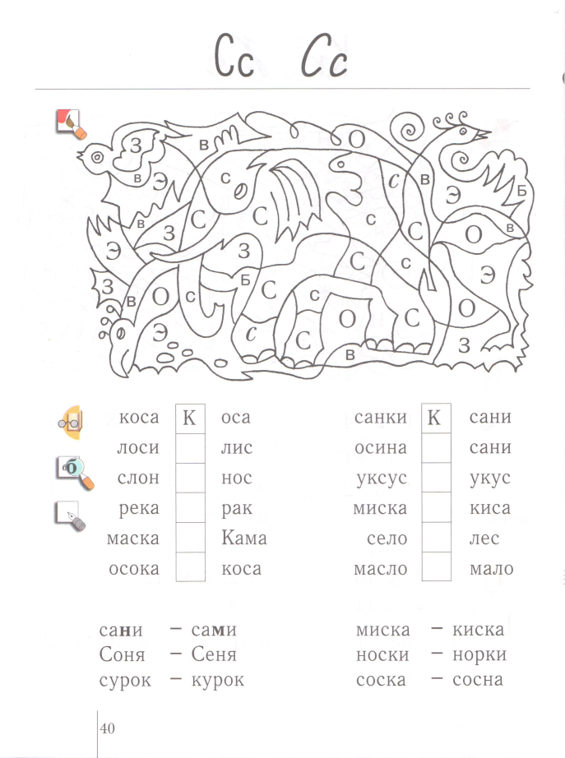
Коррекция и дифференциация

Slide 24
Коррекция и дифференциация

Slide 25
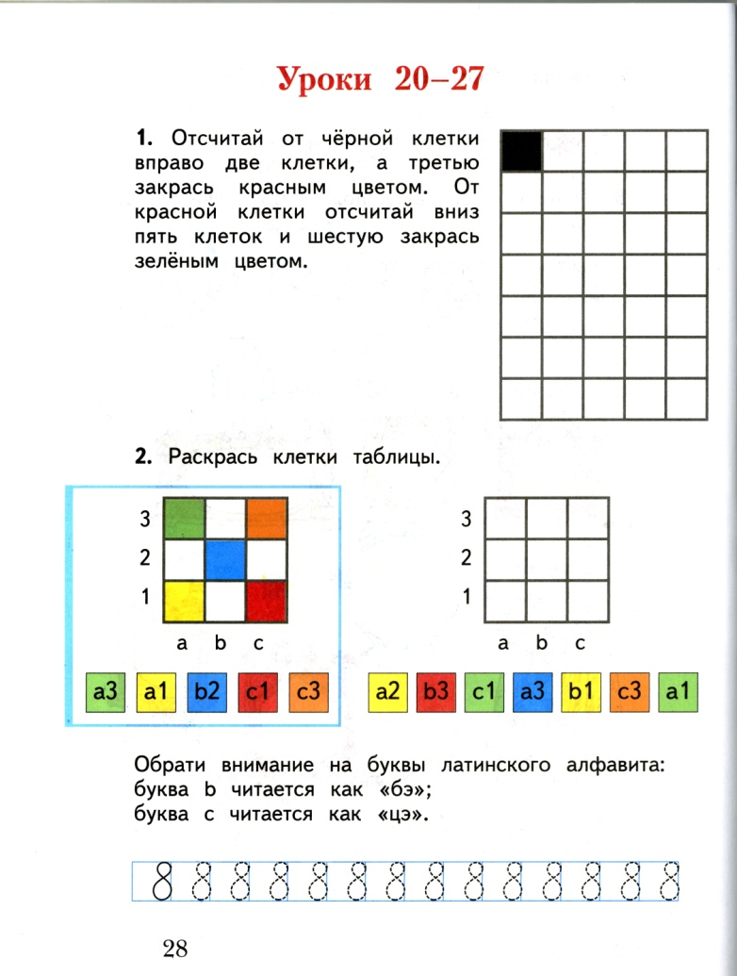
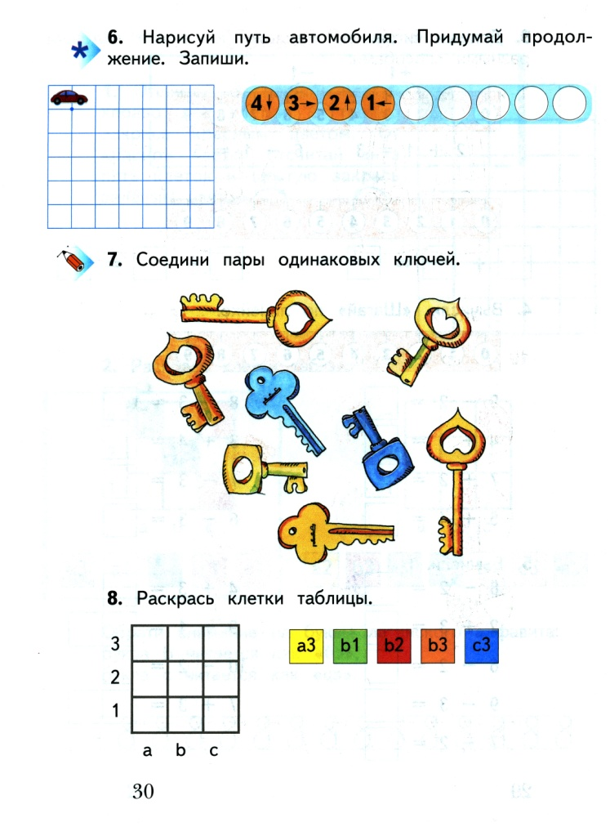
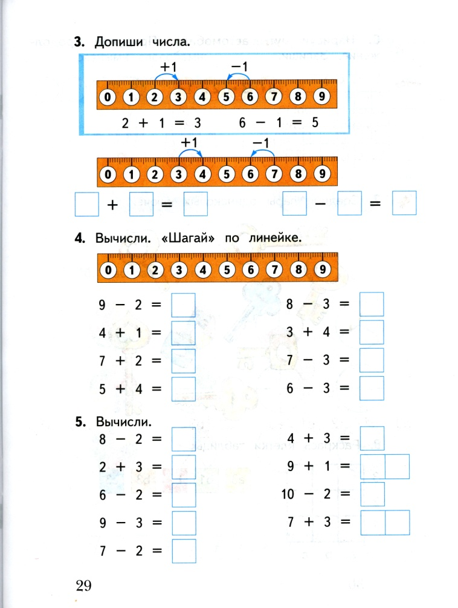
Коррекция и дифференциация

Slide 26
Педагогическая диагностика КАК ОБЯЗАТЕЛЬНЫЙ КОМПОНЕНТ СИСТЕМЫ КОНТРОЛЯ И ОЦЕНКИ является реальной основой дифференцированного обучения
способствует ли обучение продвижению в общем развитии, происходят ли изменения в математическом и языковом развитии
какие компоненты учебной деятельности сформированы, а какие требуют дополнительной работы
уровень самоконтроля (планирующего, пошагового, итогового); уровень самооценки
причины устойчивых ошибок учеников и характер возникающих затруднений

